Slide 1
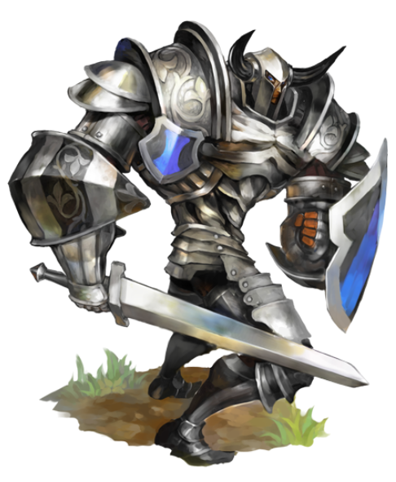
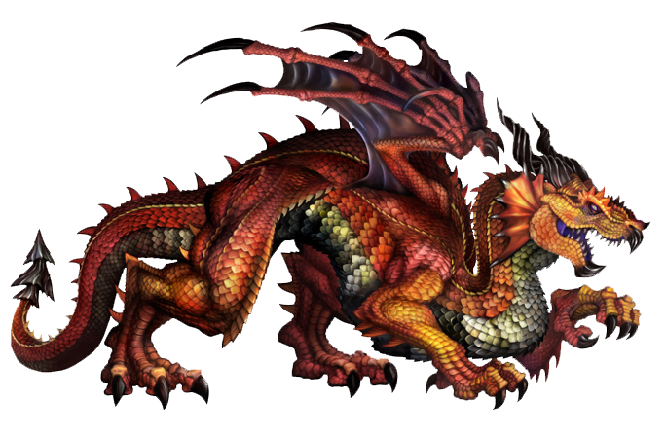
ドラゴンスレイヤーサーガ ゲーム全体概要
作成者：森本雅貴
作成日：2017/10/14

Slide 2
ゲームサイクル・ゲームモード
について

Slide 3
このゲームは、
横スクロールで進むアクションゲームで、
ステージをクリアして次に進む、ステージクリア型です。
ステージ2
中ボス
中間地点
ステージ3
ボス撃破で次ステージへ
ステージ1
謎解き
建物など
マップ１
マップ2
ラストマップ

Slide 4
ステージ内では以下のような事ができます
ー NPCと話す事ができる
ー 剣を使って敵と戦う事ができる
ー インタラクティブをすることができる

Slide 5
キャラクター（プレイヤーキャラ）について

Slide 6
キャラクターは以下で構成されます
【ステータス】
・HP
・攻撃力
・防御力
・移動速度
・ジャンプ力
【アクション】
・剣での戦闘
└弱攻撃
└強攻撃
└コンボ攻撃
・ダッシュ
・防御
・パリィ
・回避
・ジャンプ
・インタラクト
└仕組み作動
└NPCと会話
・アイテム使用

Slide 7
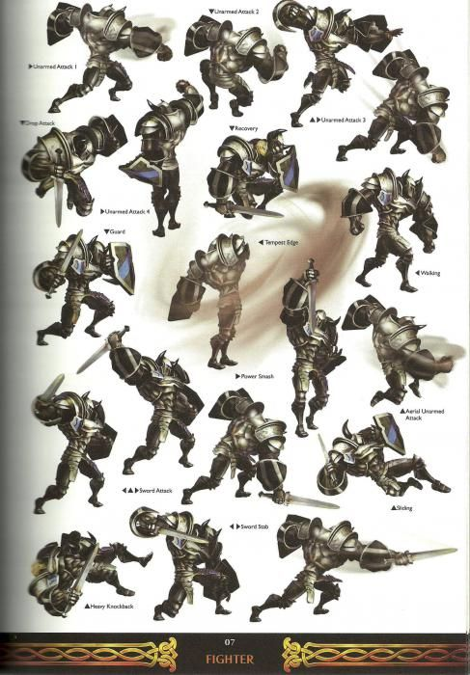
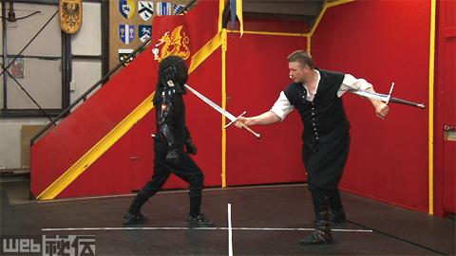

戦闘ー西洋剣術ベースのアクション

Slide 8
キャラは以下アイテムを手に入れると成長させる事ができる
アイテム名 | 効果・内容 | 入手手段
古書 | 新しい技を手に入れる事ができる。 | 探索中の要所で発見できるようにする
魂 | HP、攻撃力、防御力のいずれかを高める事ができる。 | ボスを倒すと入手できる

Slide 9
全体ボリュームイメージ

Slide 10
マップ数：６（村（導入）、洞窟、森、渓谷、城下町、城）←まだ仮
ステージ数：各マップ*3程度で18ステージ程度実装予定
ボス数：6~8予定
モンスター数：15位予定（未定）
全体ボリューム：最短で2~3時間くらいでクリアするくらいの目安
販売価格予定：980円（＄9.98？）
販売方法：steamでの販売を目指す

